Slide 1
Escuelas Unificadas Campeonas
Olimpiadas Especiales (Nombre del Programa)

Slide 2
¡Bienvenido al taller de Escuelas Unificadas Campeonas! Día 1

Slide 3
Objetivos
General
Presentar el modelo de Escuelas Unificadas Campeonas (EUC)
Específicos
Concientizar sobre la importancia de promover la inclusión social de las personas con discapacidad intelectual en las escuelas.
Demostrar el poder de los Deportes Unificados para promover la inclusión.
Explicar cómo Olimpiadas Especiales es un movimiento internacional que defiende los derechos de las personas con discapacidad intelectual a través del deporte, la educación, el liderazgo juvenil inclusivo, la salud y la programación comunitaria.

Slide 4
Actividad Rompe-hielo

Slide 5
I. Descripción general de Olimpiadas Especiales

Slide 6
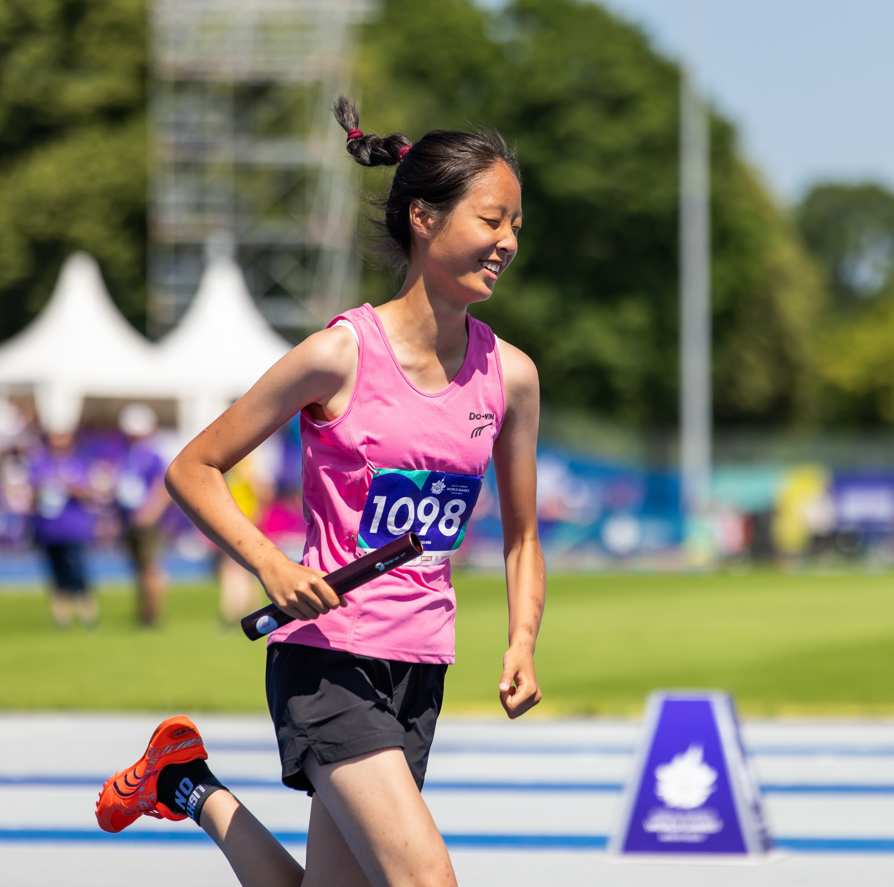
OUR PURPOSE
Nuestro propósito
TERMINAR LA DISCRIMINACIÓN DE LAS PERSONAS CON DISCAPACIDAD INTELECTUAL
Olimpiadas Especiales muestra las fortalezas de nuestros atletas y ofrece intervenciones que cambian la vida y que derriban estigmas institucionales, culturales y personales

Slide 7
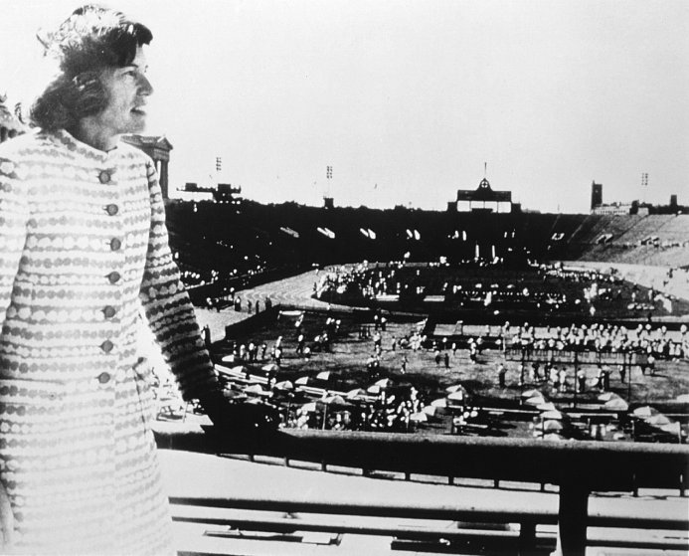
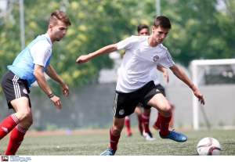
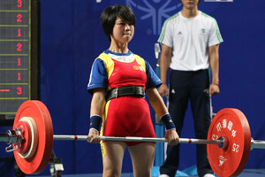
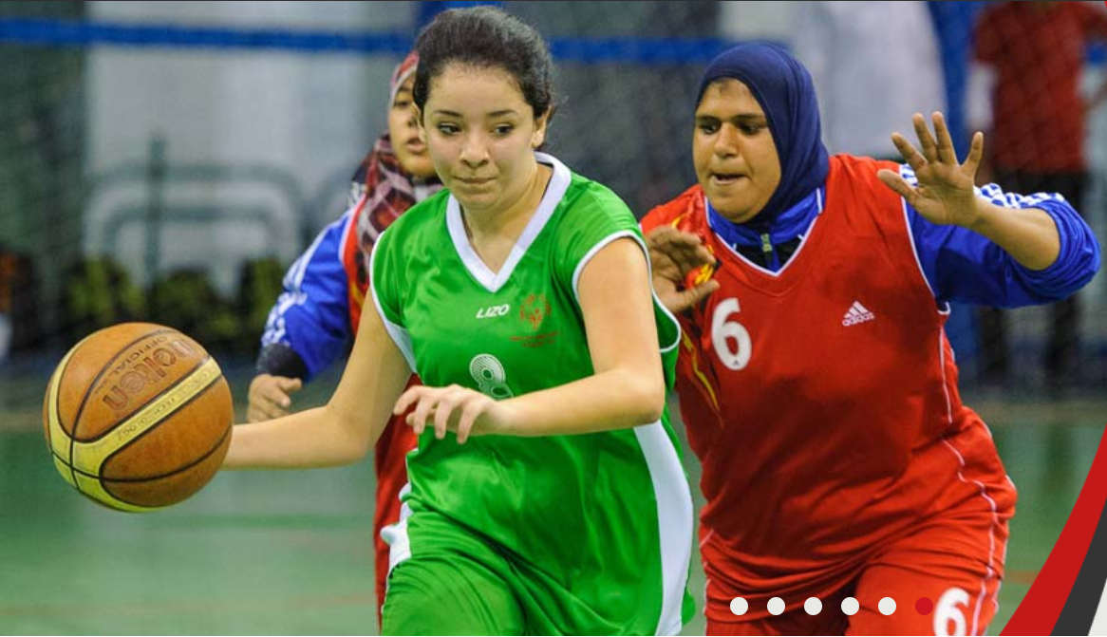
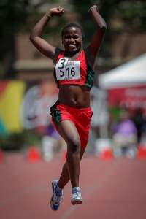
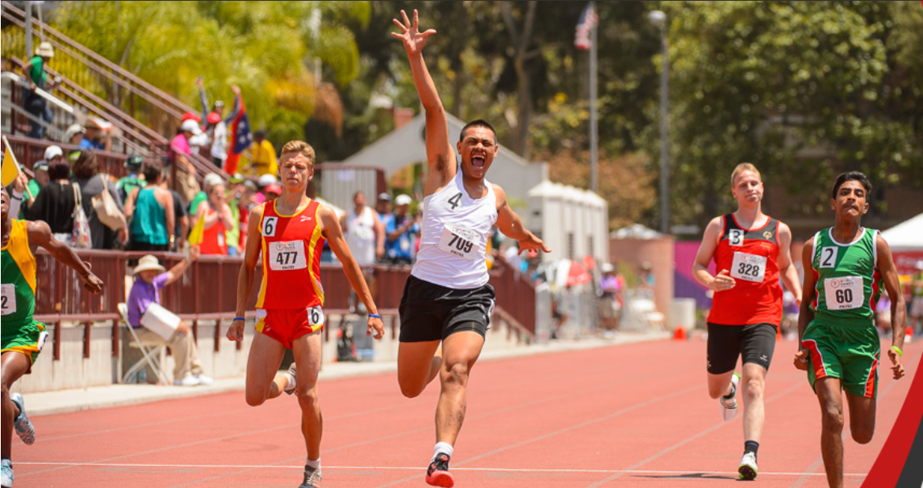
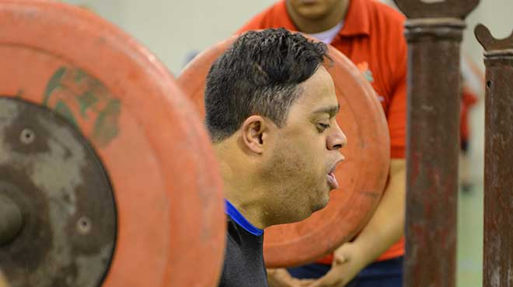
El sueño de una mujer se convirtió en un movimiento global
Olimpiadas Especiales fue fundada en 1968 por Eunice Kennedy Shriver

Slide 8
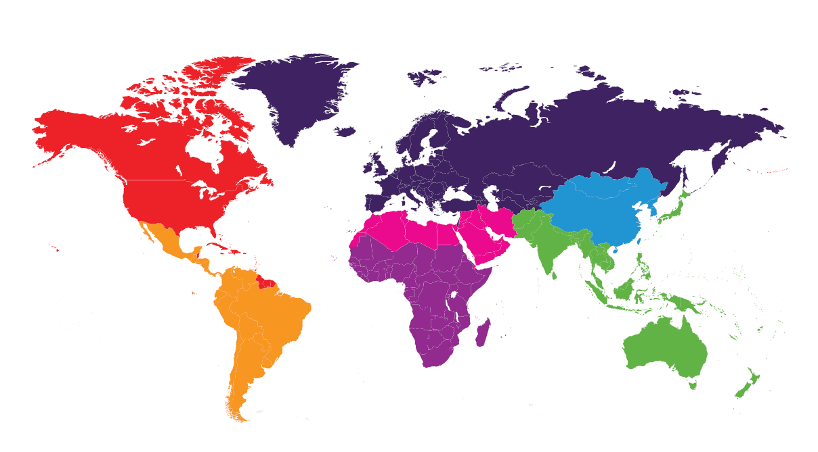
Alrededor del mundo, Olimpiadas Especiales crea cambio a través de 4 áreas de enfoque
Deportes
Salud
Liderazgo Inclusivo
Juventud y escuelas
Alcance anueal de Olimpiadas Especiales
(para el 2021)
201
Países
7
Regiones globales
3,700,000+
Atletas
800,000+ Voluntarios
80,000
Jóvenes Líderes
33,000 Competencias
18,000
Screenings de salud

Slide 9
Nuestra ambición: poner fin a la discriminación mediante un conjunto de herramientas de intervención
Terminar la discriminación contra las personas con discapacidad intelectual
Transformar cada campo, cancha y piscina en un lugar de reunión inclusivo para todas las capacidades.
Garantizar que las personas de todos los niveles de capacidad estén empoderadas, sean reconocidas por sus fortalezas como líderes y reciban capacitación.
Deporte
Desarrollo de liderazgo
Garantizar que las personas con discapacidad intelectual, reciban un tratamiento sanitario equitativo.
Crear y empoderar una generación global de jóvenes con mentalidades inclusivas impulsadas por experiencias inclusivas enriquecedoras.
Salud
Juventud y Escuelas

Slide 10
Olimpiadas Especiales [inserte el nombre de su Programa]
Incluya información relevante sobre su Programa. Por ejemplo, año de fundación, alcance nacional, zonas, escuelas donde trabajas, fotografías, etc.

Slide 11
II. Discapacidad Intelectual

Slide 12
Actividad: Mitos Comunes sobre la Discapacidad Intelectual
“La mayoría de las personas con discapacidad intelectual tienen una discapacidad intelectual grave”.
¿Verdadero o falso?
Falso. Esto es un mito.
Realidad: el 85% de las personas con discapacidad intelectual tienen solo una discapacidad leve. La mayoría tiene discapacidades menores que no les impiden practicar deportes, recibir educación en escuelas inclusivas y tener empleo.
“Las personas con discapacidad intelectual suelen recibir una atención sanitaria deficiente”.
¿Verdadero o falso?
Cierto. Esto es correcto.
Realidad: Las personas con discapacidad intelectual suelen recibir una atención sanitaria deficiente o prácticamente ninguna atención. Nuestras investigaciones han demostrado que las personas con discapacidad intelectual mueren, en promedio, 16 años antes que la población general.
Notes:
https://www.specialolympics.org/stories/athletes/common-myths-about-intellectual-disability#:~:text=Physical%20Abilities,Olympics%20athletes%20around%20the%20world!

Slide 13
Actividad: Mitos Comunes sobre la Discapacidad Intelectual
“Las personas con discapacidad intelectual no pueden practicar deportes”.
¿Verdadero o falso?
Falso. Esto es un mito.
Realidad: Una discapacidad intelectual no afecta tu capacidad para practicar deportes. De hecho, ¡hay más de 5 millones de atletas de las Olimpiadas Especiales en todo el mundo!
“Incluir a personas con discapacidad intelectual en la escuela y en el lugar de trabajo puede tener efectos negativos”. ¿Verdadero o falso?
Falso. Esto es un mito.
Realidad: Los programas de Olimpiadas Especiales como Escuelas Unificadas y Deportes Unificados, donde personas con y sin discapacidad intelectual aprenden y juegan juntas, han demostrado que un entorno inclusivo puede ayudar a derribar barreras, promover la comprensión y enseñar compasión.
Notes:
https://www.specialolympics.org/stories/athletes/common-myths-about-intellectual-disability#:~:text=Physical%20Abilities,Olympics%20athletes%20around%20the%20world!

Slide 14
Actividad: Mitos Comunes sobre la Discapacidad Intelectual
“Las personas con discapacidad intelectual no pueden casarse ni tener hijos”.
¿Verdadero o falso?
Falso. Esto es un mito.
Realidad: Los atletas de las Olimpiadas Especiales y otras personas con discapacidad intelectual se han casado, han tenido hijos (y nietos) y continúan desafiando las expectativas, desacreditando estereotipos y contribuyendo a la sociedad.
“La discapacidad intelectual es un tipo de enfermedad mental”.
¿Verdadero o falso?
Falso. Esto es un mito.
Realidad: Las discapacidades intelectuales no son un tipo de enfermedad mental como la depresión. No existen curas para la discapacidad intelectual. Sin embargo, las personas con discapacidad intelectual pueden aprender a hacer muchas cosas. Es posible que necesiten más tiempo o que aprendan de manera diferente a los demás.
Notes:
https://www.specialolympics.org/stories/athletes/common-myths-about-intellectual-disability#:~:text=Physical%20Abilities,Olympics%20athletes%20around%20the%20world!

Slide 15
Las Palabras Importan…
En lugar de | Es mejor decir
“El discapacitado” | Una persona con discapacidad
“confinado a una silla de rueda” | Una persona usuaria de una silla de ruedas
“Autista” | Persona con autismo
“Él es Down” | Él es una persona con Syndrome de Down
“Retardado mental” | Persona con Discapacidad Intelectual
Notes:
https://www.specialolympics.org/about/intellectual-disabilities/what-is-intellectual-disability

Slide 16
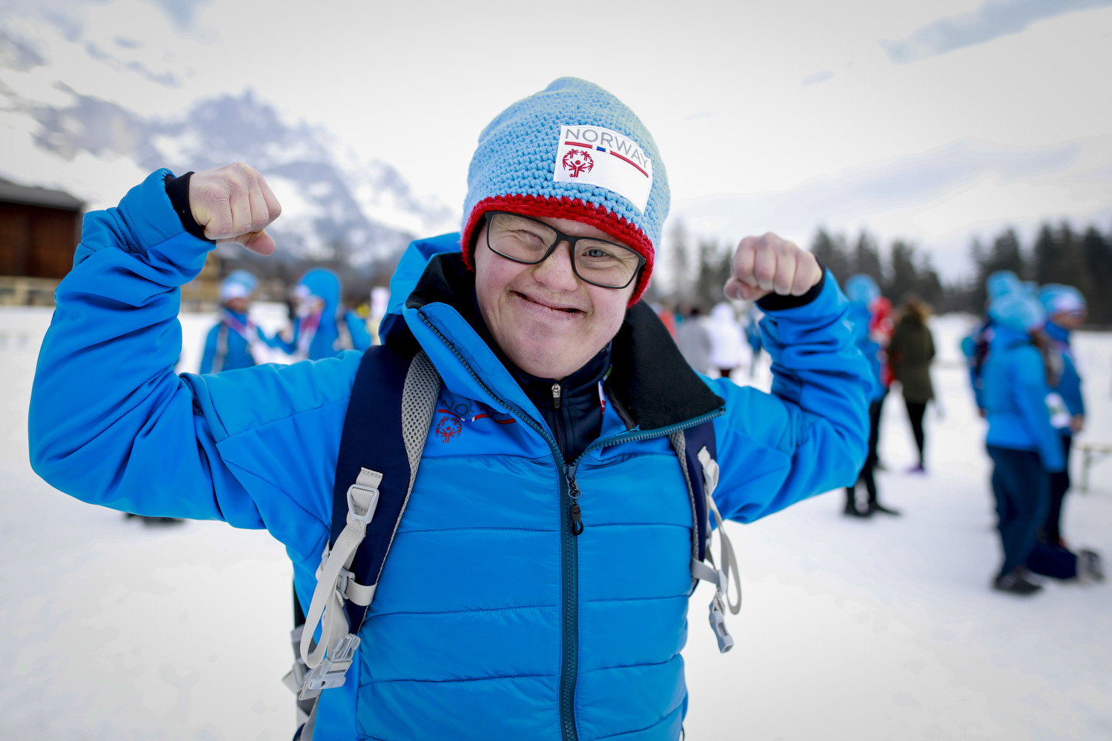
¿Qué es una Discapacidad Intelectual?
Las niñas, niños y personas adultas con discapacidad intelectual nos inspiran todos los días en los eventos de las Olimpiadas Especiales en todo el mundo. Pero ¿qué es la discapacidad intelectual?
Notes:
https://www.specialolympics.org/about/intellectual-disabilities/what-is-intellectual-disability

Slide 17
¿Qué es una discapacidad según la Convención sobre los Derechos de las Personas con Discapacidad?
Las personas con discapacidad incluyen a aquellas que tienen deficiencias físicas, mentales, intelectuales o sensoriales a largo plazo que, al interactuar con diversas barreras, puedan impedir su participación plena y efectiva en la sociedad, en igualdad de condiciones con las demás (Convención sobre los Derechos de las Personas con Discapacidad, 2023).
Esta descripción de la discapacidad desplaza el foco hacia las barreras sociales y ambientales que impiden la participación de un individuo en la sociedad, en lugar de centrarse en las deficiencias del individuo.
Notes:
This description of disability shifts the focus toward the social and environmental barriers that hinder an individual’s participation in society rather than on the individual’s impairments.
This approach to disability is called the “social model” of disability. The “social model” recognizes that the exclusion of a person with a disability from society is the result of a barrier or hindrance to the individual’s ability to participate fully, rather than the result of the individual’s inherent inability to participate.

Slide 18
¿Qué es una Discapacidad Intelectual?
Existen muchos tipos de discapacidad intelectual y muchas causas. La discapacidad intelectual es la discapacidad del desarrollo más común.
La discapacidad intelectual (o DI) es un término que se utiliza cuando una persona tiene ciertas limitaciones en el funcionamiento cognitivo y las habilidades, incluidas las habilidades conceptuales, sociales y prácticas, como el lenguaje, las habilidades sociales y de cuidado personal. Estas limitaciones pueden hacer que una persona se desarrolle y aprenda más lentamente o de manera diferente a otras. La discapacidad intelectual puede ocurrir en cualquier momento antes de que una persona cumpla 22 años, incluso antes del nacimiento. La discapacidad intelectual es la discapacidad del desarrollo más común (Special Olympics International, 2023).

Slide 19
¿Cuáles son las causas más comunes?
Condiciones genéticas
Complicaciones durante el embarazo
Complicaciones durante el nacimiento
Enfermedades o exposición a toxinas

Slide 20
¿Qué tan común es la discapacidad intelectual?
Aproximadamente entre el 1 y el 3 por ciento de la población mundial tiene una discapacidad intelectual (unos 200 millones de personas).
La discapacidad intelectual es significativamente más común en los países de bajos ingresos (16,41 por cada 1.000 personas).
El Programa de las Naciones Unidas para el Desarrollo estima que el 80 por ciento de todas las personas con discapacidad viven en países de bajos ingresos. Si bien las personas con discapacidad representan aproximadamente una de cada diez personas en todo el mundo, son una de cada cinco de las personas más pobres del mundo.

Slide 21
Video: Desafiar las expectativas

Slide 22
Coffee break

Slide 23
III. Escuelas Unificadas Campeonas

Slide 24
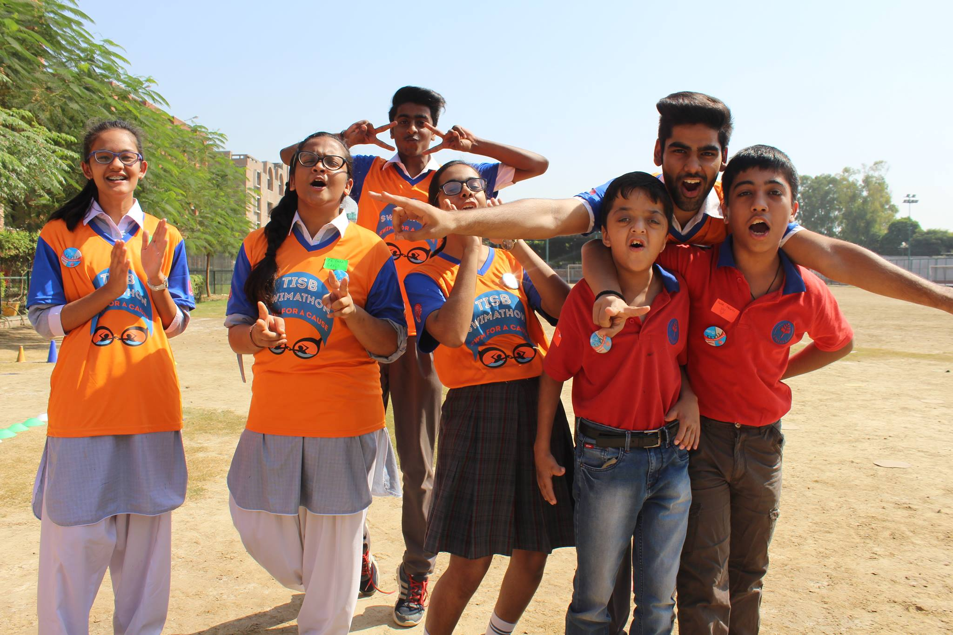
¿Qué es una Escuela Unificada Campeona?
El programa Special Olympics Unified Champion Schools (SO UCS) ® promueve la inclusión social a través de actividades planificadas e implementadas intencionalmente que afectan el cambio en todo el sistema. Con el deporte como base, el modelo de tres componentes ofrece una combinación única de actividades efectivas que equipan a los jóvenes, tanto con discapacidades intelectuales como sin ellas, con herramientas y capacitación para crear climas de aceptación en el deporte, el aula y la escuela.
Notes:
https://www.specialolympics.org/about/intellectual-disabilities/what-is-intellectual-disability

Slide 25
Escuelas Unificadas Campeonas Usando tres componentes para promover la inclusión
1
Deportes Unificados
Jóvenes con y sin DI se unen como compañeros en el deporte y el juego
2
Liderazgo Juvenil Inclusivo
Jóvenes con y sin DI se unen para liderar esfuerzos de promoción y concientización para aumentar la inclusión.
3
Involucramiento de toda la escuela
Las actividades de sensibilización y educación involucran a toda la escuela.

Slide 26
Nuestra oportunidad: un Movimiento global con “centros” de liderazgo y excelencia programática
-- Illustrative --

Slide 27
Alcance Global Actual
152 | Países con programación de Escuelas
+28,000 | Escuelas alcanzadas alrededor del mundo
+ 1 millón de jóvenes participando en experiencias inclusivas a través de la programación de las EUC

Slide 28
Alcance Nacional de [Inserte el nombre del Programa]
X | [Insertar información sobre las provincias de su país]
X | [Insertar información sobre las escuelas alcanzadas]
X | [Insertar información sobre los jóvenes participantes]

Slide 29
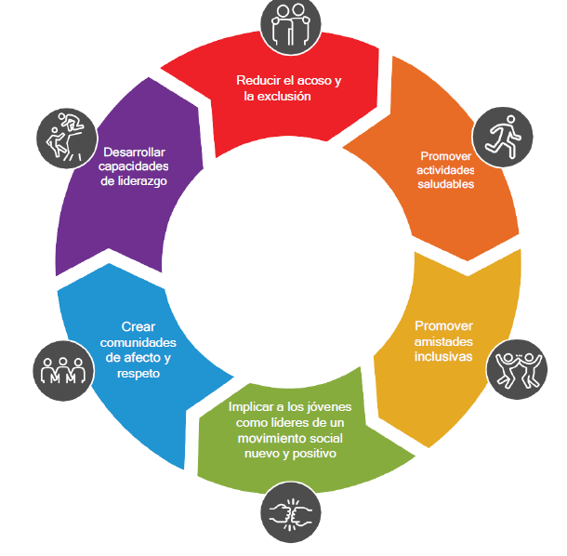
Nuestro impacto Escuelas Unificadas Campeonas de Olimpiadas Especiales
“Nuestra visión es sencilla y nuestro enfoque es claro: si enseñamos a las y los jóvenes con y sin discapacidad intelectual a jugar juntos, pueden aprender, crecer y, en última instancia, vivir juntos”.

Slide 30
Impacto Resultados recientes del trabajo de Olimpiadas Especiales con jóvenes y escuelas
EEUU
El 84% de los estudiantes informan que han aprendido habilidades de compromiso y de compartir responsabilidades
El 88% del personal escolar siente que las EUC tuvieron un gran impacto en la reducción del acoso escolar en su escuela.
El 63% del personal siente que los estudiantes están abiertos a las diferencias y las aceptan, y que el programa ha aumentado el sentido de comunidad en la escuela
El 90% de los estudiantes sin ID informaron que su comportamiento cambió gracias a este programa.
El 80% de los educadores informaron que mejoraron su sentido de comunidad.
El 80% de los estudiantes sin ID informaron que pueden aprender de personas que son diferentes a ellas y ellos.
El 95% de los estudiantes sin DI reportaron “mucho cambio positivo” en sus interacciones con estudiantes con DI
El 91% de los educadores reportaron cambios en las actitudes de los estudiantes sin DI hacia los estudiantes con DI.
El 100% de los administradores escolares reportaron una mejora en la confianza y el liderazgo de las y los estudiantes.
El 60% de los educadores informó de un cambio positivo en las interacciones entre estudiantes con y sin DI.
El 60% de los estudiantes aprendieron de personas que son diferentes a ellas y ellos.
El 70% de los educadores informó de un clima escolar más inclusivo.
India
Kenya
China
Continental

Slide 31
Video sobre Escuelas Unificadas Campeonas

Slide 32
Actividad: Experiencia de Deporte Unificado

Slide 33
¡Bienvenida/o al taller de EUC! Día 2

Slide 34
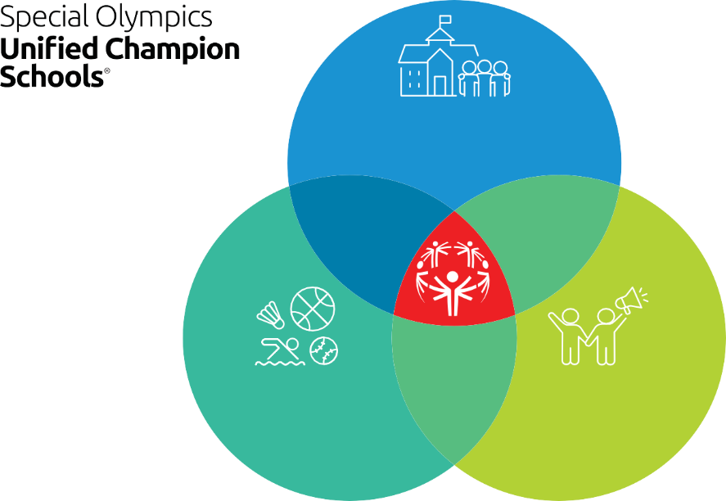
IV. Tres componentes de EUC
INVOLUCRAMIENTO DE TODA LA ESCUELA
DEPORTES UNIFICADOS
LIDERAZGO JUVENIL INCLUSIVO

Slide 35
1. Deportes Unificados
Brindan oportunidades para que las y los estudiantes con y sin DI participen en diversas actividades deportivas y de acondicionamiento físico en conjunto.
Una variedad de opciones: Actividades recreativas de deportes unificados
Clase de educación física unificada
Clubes de acondicionamiento físico unificados
Ligas intramuros
Competiciones interescolares
Atletas jóvenes
MATP at schools

Slide 36
Deportes Unificados

Slide 37
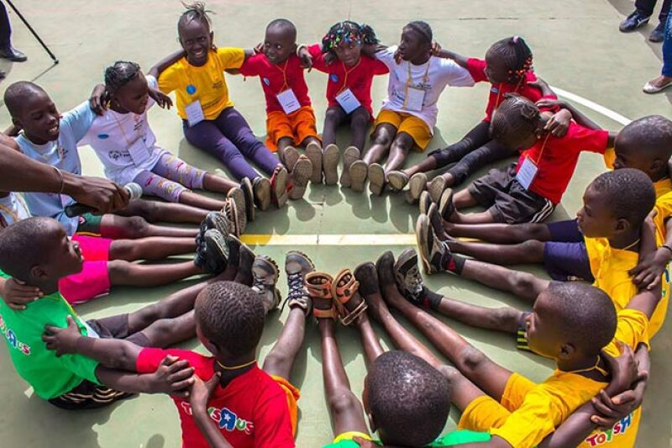
Ejemplo: Atletas Jóvenes en Escuelas
Atletas Jóvenes de Olimpiadas Especiales es un programa para la primera infancia para niñas y niños con y sin DI, de 2 a 7 años.
Atletas Jóvenes enseña habilidades deportivas básicas, como correr, patear y lanzar.
Atletas Jóvenes ofrece a las familias, maestros, cuidadores y miembros de la comunidad la oportunidad de compartir la alegría de los deportes con todas y todos los niños.

Slide 38
Example: Motor Activity Training Program (MATP) in schools
El MATP es un programa de deporte y juegos para participantes con discapacidades graves o múltiples de todas las edades.
Las actividades del MATP se pueden realizar en casa, en las escuelas o en la comunidad.
Las actividades del MATP ofrecen un formato para que las personas con y sin discapacidad jueguen juntas y aprendan y se comprendan entre sí.

Slide 39
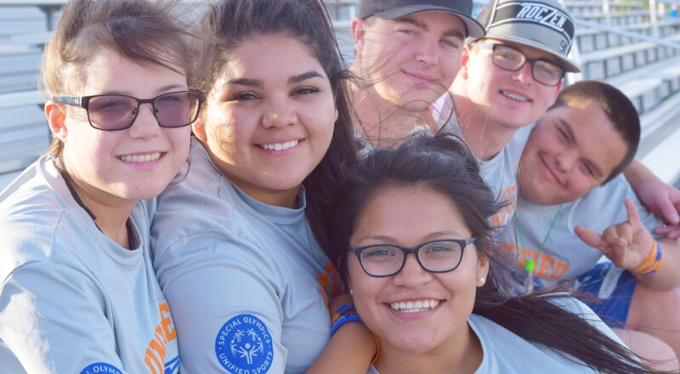
2. Liderazgo Juvenil Inclusivo
Ofrece a las y los jóvenes con y sin DI oportunidades para convertirse en agentes de cambio dentro de sus escuelas y comunidades.
Algunas ideas sobre cómo promoverlo en las escuelas son:
Clubes unificados
Experiencias de liderazgo juvenil
Comités de activación juvenil
Transformar los clubes escolares existentes en clubes inclusivos

Slide 40
3. Involucramiento de toda la escuela
Incluye a todos los miembros de la escuela, creando una comunidad de aceptación y respeto. Por ejemplo:
Aficionados en las gradas
Campaña Corre la Voz Inclusión
Asambleas escolares que promuevan mensajes unificados para toda la escuela
Proyecto de libros para jóvenes lectores unificados en toda la escuela

Slide 41
Actividad: ¿Cómo implementar EUC en mi escuela?

Slide 42
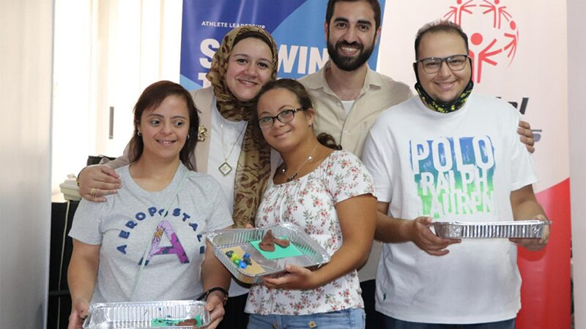
Estableciendo un Equipo de Liderazgo en la escuela
Un paso que podría ayudar es reunir un equipo para que lidere el trabajo de EUC en la escuela.
El equipo será responsable de establecer la visión y los objetivos generales de la escuela, coordinar las primeras etapas de la implementación y trabajar con los líderes de eventos específicos.
El equipo también supervisará el éxito de la estrategia con miras a la mejora continua.
¿Quién debería estar en este equipo?
Los equipos más sólidos incluyen maestras y maestros de todos los niveles de grado, otros miembros del personal de la escuela, un administrador, madres, padres y estudiantes de diferentes edades y habilidades.

Slide 43
Coffee break

Slide 44
V. Educación Inclusiva

Slide 45
Nuestro trabajo y los Objetivos de Desarrollo Sostenible
Objetivo 4: Calidad de la educación
Contribución a las metas de los ODS
4.2: Garantizar el acceso a un desarrollo infantil de calidad
4.4: Aumentar las capacidades profesionales de personas jóvenes y adultas
4.5: Eliminar las disparidades educativas entre grupos en condición de vulnerabilidad
4.A: Mejorar o crear instalaciones educativas accesibles

Slide 46
Nuestro trabajo y la CDPD
Con nuestro trabajo también apoyamos la Convención de las Naciones Unidas sobre los Derechos de las Personas con Discapacidad.
Nuestra misión con las EUC es sencilla. Creemos que si enseñamos a las niñas y niños a jugar juntos, pueden aprender, crecer y, en última instancia, prosperar juntos. El éxito de las EUC es un ejemplo de lo que sabemos que es cierto en lo que respecta a los esfuerzos de educación transformadora: una programación poderosa que eleva la voz de los jóvenes y celebra la inclusión puede transformar los entornos de aprendizaje, lo que a su vez acelera la tasa de cambio y el impacto en las comunidades.–Dr. Jackie Jodl

Slide 47
Educación Inclusiva en [incluya el nombre de su país]
[Incluya información relevante sobre su contexto local, por ejemplo, leyes, políticas, programas, etc.
Explique cómo las EUC apoyan estos objetivos nacionales.
Le invitamos a explorar este enlace de la UNESCO para obtener más información sobre su país. Vaya a: Este tema en países y encuentre el suyo]
Notes:
https://www.specialolympics.org/about/intellectual-disabilities/what-is-intellectual-disability

Slide 48
VI. Conclusión

Slide 49
¡Mejora tu mundo!

